Slide 1
SCIENCES CHIMIQUES
Pondération des équations rédox

Slide 2
Dans la réaction de la vidéo…
Les réactifs mis en évidence sont: Fe, H⁺ et Cl⁻
  Les produits mis en évidence sont: Fe²⁺, H₂ et Cl⁻
Il y a un échange d’électrons entre les réactifs Fe et H⁺
Mécanisme d’échange d’électrons:
  Fe ⇌ Fe²⁺ 2 H⁺ ⇌ H₂
  N.O.=0 N.O.=+2 N.O.=+1 N.O.=0
Ions spectacteurs de la réaction
+ 2e-
+ 2e-
2 e- perdus par atome de fer
1 e- gagné par atome d’hydrogène

Slide 3
Une réaction d'oxydoréduction est une réaction dans laquelle il y a échange d'électrons
On le voit car le N.O. change pour les réactifs et les produits qui participent à la réaction

Slide 4
Rappel : sur base de la formule brute
Charge globale = Σ N.O.(atomes)
Le N.O. d’un élément dans un corps pur simple est nul.
Dans les combinaisons avec d’autres atomes:
  Le N.O. du fluor est toujours de –I.
  Le N.O. de Cl, Br, I est généralement de –I, sauf lorsqu'ils sont liés à des atomes plus électronégatifs.
  Le N.O. de l’oxygène est généralement de –II, sauf dans les peroxydes où il vaut –I.
  Le N.O. de l’hydrogène est généralement de +I, sauf dans les hydrures où il vaut –I.
  Le N.O. des alcalins, des alcalino-terreux et des terreux est égal à +I, +II et +III respectivement, sauf dans les hydrures.

Slide 5
Exemples
Na ; Cu ; O₂ ; H₂ ; Cl₂ ; S₈ → N.O. = 0
KMnO₄
K (+I) ; O (-II) → +1 + N.O.(Mn) + 4 x (-2) = 0
→ N.O.(Mn) = +VII
SO₄^{2―}
O (-II) → N.O.(S) + 4 x (-2) = -2
→ N.O.(S) = +VI
NaCl
Na (+I) ; Cl (-I)
HClO₂
O (-II) + H (+I) → N.O.(Cl) + 2 x (-2) + 1 x (+1) = 0
→ N.O.(Cl) = +III

Slide 6
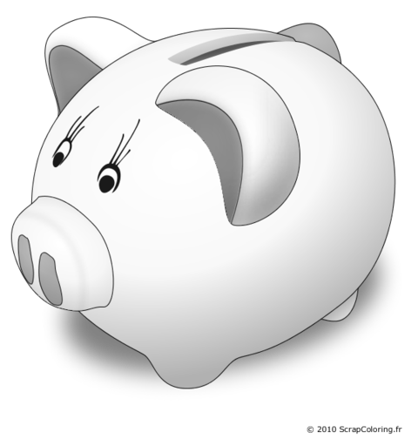
Le nombre d'oxydation N.O.
indique donc le nombre d'électrons perdus ou gagnés par un atome donné dans un composé,
par rapport à son état neutre.
C'est un nombre entier, nul, positif ou négatif !
! Différent de la charge de l'atome !
Électrons attribués à l’atome dans le composé considéré
+
_
Électrons
de l’atome neutre
N.O.

Slide 7
Exemple : N.O. dans le propanal (C₃H₆O)
Sur base de la formule brute, nous aurions :
N.O.(C) = -(6x1 + (-2))/3 = -4/3 … impossible car pas nombre entier !
Règles simples OK pour la plupart des cas, sinon utiliser la structure et compter les électrons en tenant compte de la polarisation des liaisons :
N.O. = -(nbr élect. de l'at. dans la molécule – nbr élect. l'at. neutre)
H
H
N.O.(O) = -(8-6) = -II
O
N.O.(H) = -(0-1) = +I
H
C
C
C
N.O.(C) = -(7-4) = -III
N.O.(C) = -(6-4) = -II
H
H
H
N.O.(C) = -(3-4) = +I
Tous les carbones ne sont pas équivalents !

Slide 8
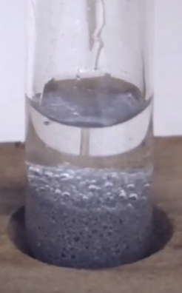
Oxydation / Réduction
Dans la vidéo, le fer métallique est attaqué par l’acide chlorhydrique et se dissout progressivement avec un dégagement gazeux.
Le fer se fait oxyder :
Fe → Fe²⁺ + 2 e⁻
Une réaction d’oxydation correspond à une perte d’électrons.
N.O. 
Le fer est le réducteur,
il donne ses électrons.
Les protons se font réduire :
2 H⁺ + 2 e⁻ → H₂
Une réaction de réduction
correspond à un gain d’électrons.
N.O. 
H⁺ est l'oxydant,
il capte des électrons.

Slide 9
Oxydation / Réduction
Réduction = gain d’électron(s) (NO↘)
+ e⁻
Ox
Red
- e⁻
Oxydation = perte d’électron(s) (NO↗)
OXYDANT | REDUCTEUR
L’oxydant gagne des e⁻ | Le réducteur perd des e⁻
L’oxydant oxyde | Le réducteur réduit
L’oxydant est réduit | Le réducteur est oxydé
NO de l’oxydant ↘ | NO du réducteur ↗
Notes:
Exercices 1 & 2

Slide 10
Réaction d'oxydo-réduction
Réaction dans laquelle il y a un transfert d'électrons d'un donneur vers un accepteur,
donc d'un réducteur vers un oxydant.
Perte d'électrons
Red(1) + Ox(2) → Ox(1) + Red(2)
Gain d'électrons
Le réducteur réduit l'oxydant et est oxydé. (NO )
L'oxydant oxyde le réducteur et est réduit. (NO )

Slide 11
Exercices préliminaires
1-2-4-5-6-8-9-10

Slide 12
Pondération des rédox en milieu acide
Dissocier les sels, les acides forts* et les bases fortes** dans les réactifs et produits proposés dans la réaction de départ.
Déterminer le NO de chaque atome. Trouver les réactifs/produits participant à la redox. Déterminer les ions spectateurs.
Ecrire les deux demi-réactions.
Faire le bilan des électrons dans chaque demi-réaction selon les NO calculés. Attention aux indices stœchiométriques
Égaler le nombre d'électrons en multipliant les demi-réactions.
→ électrons cédés par le réducteur = électrons captés par l'oxydant
Ecrire le bilan et égaler les charges en ajoutant des H⁺ dans le membre de gauche.
Égaler les atomes en ajoutant des molécules d'H₂O.
Écrire l'équation moléculaire en introduisant les ions spectateurs.
* HI, HBr, HCl, HClO₄, HNO₃, H₂SO₄
** NaOH, KOH, Ca(OH)₂, Ba(OH)₂

Slide 13
Exercice
Compléter et pondérer l’équation suivante : FeSO4 + KMnO₄ → Fe³⁺+SO₄²⁻+ Mn²⁺ en milieu acide sulfurique
10FeSO4​+2KMnO4​+8H2​SO4​⟶5Fe2​(SO4​)3​+2MnSO4​+K2​SO4​+8H2​O
Exercices proposés (notes): 1 d)-f)-j)-k)-m)

Slide 14
Pondération des rédox en milieu basique
Dissocier les sels, les acides forts et les bases fortes dans les réactifs et produits proposés dans la réaction de départ.
Déterminer le NO de chaque atome. Trouver les réactifs/produits participant à la redox. Déterminer les ions spectateurs.
Ecrire les deux demi-réactions.
Faire le bilan des électrons dans chaque demi-réaction selon les NO calculés. Attention aux indices stœchiométriques
Égaler le nombre d'électrons en multipliant les demi-réactions.
→ électrons cédés par le réducteur = électrons captés par l'oxydant
Ecrire le bilan et égaler les charges en ajoutant des OH⁻ dans le membre de gauche.
Égaler les atomes en ajoutant des molécules d'H₂O.
Écrire l'équation moléculaire en introduisant les ions spectateurs.

Slide 15
Exercice
Compléter et pondérer l’équation suivante : MnO₂ + K₂Cr₂O₇ → MnO₄⁻ + CrO₃⁻ en milieu basique KOH
2MnO_{2​}+3K₂Cr₂​O7 → 2KOH⟶
2 KMnO₄​+6KCrO₃+H₂​O
Exercices proposés (notes): 2 c)-f)-g)-i)-l)

Slide 16
Pondération des rédox en milieu neutre
Dissocier les sels, les acides forts et les bases fortes dans les réactifs et produits proposés dans la réaction de départ.
Déterminer le NO de chaque atome. Trouver les réactifs/produits participant à la redox. Déterminer les ions spectateurs.
Ecrire les deux demi-réactions.
Faire le bilan des électrons dans chaque demi-réaction selon les NO calculés. Attention aux indices stœchiométriques
Égaler le nombre d'électrons en multipliant les demi-réactions.
→ électrons cédés par le réducteur = électrons captés par l'oxydant
Ecrire le bilan et égaler les charges en ajoutant des H⁺ ou OH⁻ dans le membre de droite.
Égaler les atomes en ajoutant des molécules d'H₂O.
Écrire l'équation moléculaire en introduisant les ions spectateurs.

Slide 17
Exercice
Compléter et pondérer l’équation suivante : FeCl₂​+KMnO₄​⟶ Fe³⁺ ​+MnO₂ en milieu neutre
3 FeCl₂​+KMnO₄+ 2 H₂O​⟶ 2 FeCl₃​ ​+MnO₂ +KOH+ Fe (OH)3
Exercices proposés: 3 b)-g)-i)-l)-o)

